Slide 1
FAST APPROXIMATE ENERGY MINIMIZATION VIA GRAPH CUTS
ALPHA EXPANSION, OPTIMALITY AND RESULTS
Rohit Uttamchandani Dadlani
MUIA 2018/2019

Slide 2
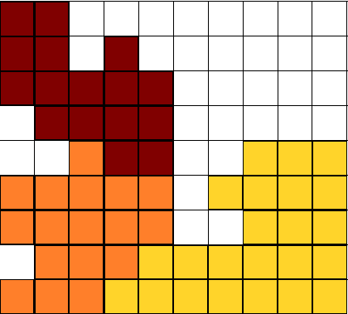


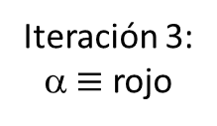
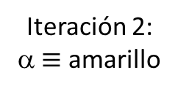
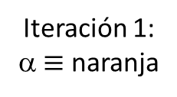
Descomposición en una serie de problemas binarios
Iteración 1:
α $≡$ naranja
Iteración 2:
α $≡$ amarillo
Iteración 3:
α $≡$ rojo
Fuente: Computer vision: models, learning and inference. ©2011 Simon J.D. Prince
Notes:
at each iteration, pick label α and expand (retain original or change to α)

Slide 3


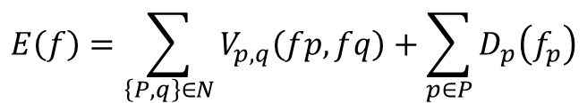
OVERVIEW
En cada iteración un pixel tiene dos opciones: cambiar al valor de α o mantener el valor actual
Este algoritmo permite cambiar las etiquetas de un gran número de pixels de manera simultánea
Minimización de la energía
$$E\left(f\right)=E_{smooth}\left(f\right)+E_{data}\left(f\right)$$
$$E\left(f\right)=\sum_{\left\{P,q\right\}∈N}{V_{p,q}\left(fp,fq\right)}+\sum_{p∈P}{D_{p}\left(f_{p}\right)}$$
Condición de mínimo local
$$E\left(f\right)≤E\left(f^{′}\right) ∀f^{′} cercana a f$$

Slide 4

PSEUDOCÓDIGO
1
$f$:= etiquetado arbitrario
ÉXITO = 0
for $α in ℒ$:
Encuentra una etiqueta $\hat{f}$ que minimize $E\left(f^{′}\right)$ de entre las $f$ etiquetas
posibles en una iteración de α–expansion.
If $E\left(\hat{f}\right)<E\left(f\right):$
$f=\hat{f}$
ÉXITO = 1
If ÉXITO == 1:
Ir al paso 2
Return $f$
2
3
4
5
6
7
8
9
10
11
12

Slide 5
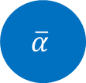
CONSTRUCCIÓN DEL GRAFO
Se le asigna la etiqueta α
α
FUENTE
p
q
r
s
$$\overline{α}$$
Mantiene la etiqueta
de la iteración anterior
SUMIDERO

Slide 6



CONSTRUCCIÓN DEL GRAFO
α
FUENTE
p
a
q
r
b
s
$$P_{1}$$
$$P_{2}$$
$$P_{α}$$
$$\overline{α}$$
SUMIDERO

Slide 7








CONSTRUCCIÓN DEL GRAFO
α
$$t_{p}^{α}$$
$$t_{q}^{α}$$
$$t_{r}^{α}$$
$$t_{s}^{α}$$
p
a
q
r
b
s
$$P_{α}$$
$$t_{p}^{\overline{α}}$$
$$t_{q}^{\overline{α}}$$
$$t_{r}^{\overline{α}}$$
$$t_{s}^{\overline{α}}$$
$$\overline{α}$$

Slide 8















CONSTRUCCIÓN DEL GRAFO
α
$$t_{p}^{α}$$
$$t_{q}^{α}$$
$$t_{r}^{α}$$
$$t_{s}^{α}$$
p
a
q
r
b
s
$$e_{\left\{p,a\right\}}$$
$$e_{\left\{a,q\right\}}$$
$$e_{\left\{q,r\right\}}$$
$$e_{\left\{r,b\right\}}$$
$$e_{\left\{b, s\right\}}$$
$$P_{α}$$
$$t_{p}^{\overline{α}}$$
$$t_{a}^{\overline{α}}$$
$$t_{q}^{\overline{α}}$$
$$t_{r}^{\overline{α}}$$
$$t_{b}^{\overline{α}}$$
$$t_{s}^{\overline{α}}$$
$$\overline{α}$$

Slide 9
CONSTRUCCIÓN DEL GRAFO
α
$$t_{p}^{α}$$
$$t_{q}^{α}$$
$$t_{r}^{α}$$
$$t_{s}^{α}$$
p
a
q
r
b
s
$$e_{\left\{p,a\right\}}$$
$$e_{\left\{a,q\right\}}$$
$$e_{\left\{q,r\right\}}$$
$$e_{\left\{r,b\right\}}$$
$$e_{\left\{b, s\right\}}$$
$$P_{α}$$
$$t_{p}^{\overline{α}}$$
$$t_{a}^{\overline{α}}$$
$$t_{q}^{\overline{α}}$$
$$t_{r}^{\overline{α}}$$
$$t_{b}^{\overline{α}}$$
$$t_{s}^{\overline{α}}$$
$$\overline{α}$$

Slide 10















CONSTRUCCIÓN DEL GRAFO
α
$$t_{p}^{α}=D_{p}\left(α\right)$$
$$t_{q}^{α}=D_{p}\left(α\right)$$
$$t_{r}^{α}=D_{p}\left(α\right)$$
$t_{s}^{α}$ $=D_{p}\left(α\right)$
$$e_{\left\{a,q\right\}}\text{ =}V\left(α,f_{q}\right)$$
$$e_{\left\{r,b\right\}}\text{ =}V\left(f_{r},α\right)$$
p
a
q
r
b
s
$$e_{\left\{q,r\right\}}=V\left(f_{p},α\right)$$
$$e_{\left\{p,a\right\}}\text{ =}V\left(f_{p},α\right)$$
$$e_{\left\{b,s\right\}}\text{ =}V\left(α,f_{s}\right)$$
$$P_{α}$$
$t_{p}^{\overline{α}}$=$D_{p}\left(f_{p}\right)$
$t_{a}^{\overline{α}}$= $V\left(f_{p},f_{q}\right)$
$t_{q}^{\overline{α}}$=$D_{p}\left(f_{q}\right)$
$t_{r}^{\overline{α}}$=$D_{p}\left(f_{r}\right)$
$t_{b}^{\overline{α}}$= $V\left(f_{r},f_{s}\right)$
$t_{s}^{\overline{α}}$= $∞$
$$\overline{α}$$

Slide 11


















PROPIEDADES DE LA ALPHA EXPANSION
α
$$t_{p}^{α}=D_{p}\left(α\right)$$
$$t_{q}^{α}=D_{p}\left(α\right)$$
$$t_{r}^{α}=D_{p}\left(α\right)$$
$t_{s}^{α}$ $=D_{p}\left(α\right)$
P tendrá etiqueta α, si el corte C separa a P del terminal α
$$e_{\left\{a,q\right\}}\text{ =}V\left(α,f_{q}\right)$$
$$e_{\left\{r,b\right\}}\text{ =}V\left(f_{r},α\right)$$
p
a
q
r
b
s
$$e_{\left\{q,r\right\}}=V\left(f_{p},α\right)$$
$$e_{\left\{p,a\right\}}\text{ =}V\left(f_{p},α\right)$$
$$e_{\left\{b,s\right\}}\text{ =}V\left(α,f_{s}\right)$$
$$P_{α}$$
$t_{p}^{\overline{α}}$=$D_{p}\left(f_{p}\right)$
$t_{a}^{\overline{α}}$= $V\left(f_{p},f_{q}\right)$
$t_{q}^{\overline{α}}$=$D_{p}\left(f_{q}\right)$
$t_{r}^{\overline{α}}$=$D_{p}\left(f_{r}\right)$
$t_{b}^{\overline{α}}$= $V\left(f_{r},f_{s}\right)$
$t_{s}^{\overline{α}}$= $∞$
$$\overline{α}$$

Slide 12



PROPIEDADES DE LA ALPHA EXPANSION
α
Sólo tendrá sentido
si pertenecen a
distintos terminales
p
a
q
r
b
s
$$P_{α}$$
$$\overline{α}$$

Slide 13

PROPIEDADES DE LA ALPHA EXPANSION
α
p
a
q
r
b
s
No se cortarán
$$P_{α}$$
$$\overline{α}$$

Slide 14
PROPIEDADES DE LA ALPHA EXPANSION
α
Entonces se cortará
este también
p
a
q
r
b
s
$$P_{α}$$
$$\overline{α}$$

Slide 15
PROPIEDADES DE LA ALPHA EXPANSION
α
Entonces se cortará
este también
p
a
q
r
b
s
$$P_{α}$$
$$\overline{α}$$

Slide 16
PROPIEDADES DE LA ALPHA EXPANSION
α
Entonces se cortará
este también
p
a
q
r
b
s
$$P_{α}$$
$$\overline{α}$$

Slide 17

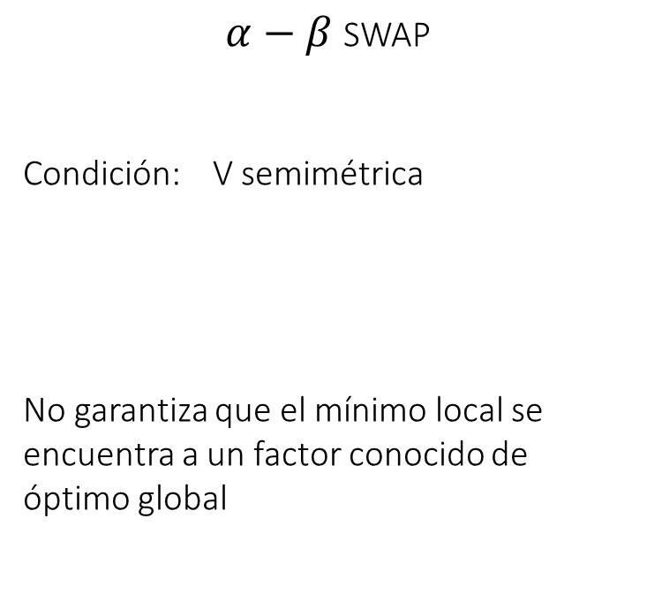





PROPIEDADES DE OPTIMALIDAD
$α$EXPANSION
Garantiza que el mínimo local se encuentra a un factor conocido de óptimo global
Condición: V métrica
$α−β$ SWAP
Condición: V semimétrica
No garantiza que el mínimo local se encuentra a un factor conocido de óptimo global
+
+
$$V\left(α,β\right)=0⇔α=β$$
$$V\left(α,β\right)=V\left(β,α\right)>0$$
-
-
$$V\left(α,β\right)=0⇔α=β$$
$$V\left(α,β\right)=V\left(β,α\right)>0$$
$$V\left(α,β\right)≤V\left(α,γ\right)+V\left(γ,β\right)$$

Slide 18
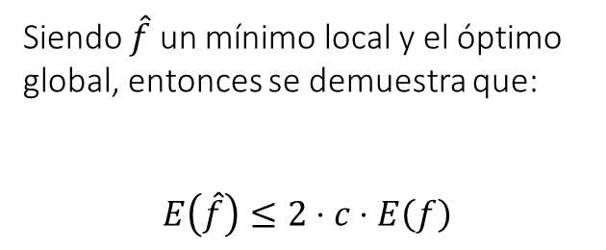


PROPIEDADES DE OPTIMALIDAD
$α$EXPANSION
Garantiza que el mínimo local se encuentra a un factor conocido de óptimo global
Condición: V métrica
$$c=\frac{\max_{α≠β∈ℒ}V\left(α,β\right)}{\min_{α≠β∈ℒ}V\left(α,β\right)}$$
+
Siendo $\hat{f}$ un mínimo local y el óptimo global, entonces se demuestra que:
$$E\left(\hat{f}\right)≤2⋅c⋅E\left(f\right)$$
-
$$V\left(α,β\right)=0⇔α=β$$
$$V\left(α,β\right)=V\left(β,α\right)>0$$
$$V\left(α,β\right)≤V\left(α,γ\right)+V\left(γ,β\right)$$

Slide 19
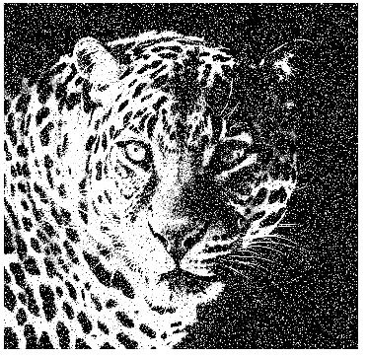
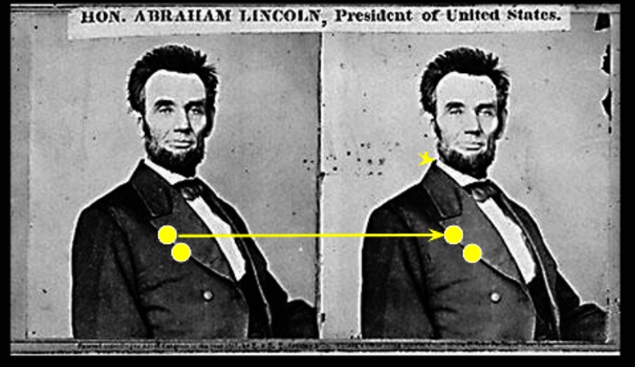
RESULTADOS
IMAGE RESTORATION
STEREO

Slide 20
RESULTADOS
MOTION

Slide 21


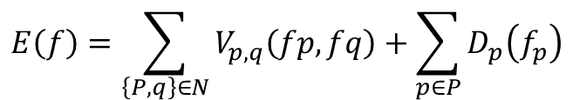

RESULTADOS
IMAGE RESTORATION
$$E\left(f\right)=E_{smooth}\left(f\right)+E_{data}\left(f\right)$$
$$E\left(f\right)=\sum_{\left\{P,q\right\}∈N}{V_{p,q}\left(fp,fq\right)}+\sum_{p∈P}{D_{p}\left(f_{p}\right)}$$
Se trata de encontrar una etiqueta de intensidad cercana a la observada
La constante se utiliza para que sea más robusto frente a outliers. De manera que suaviza las intensidades.
$$D_{p}(f_{p})=\min\left({\left|f_{p}−I_{P}\right|}_{,}^{2}constante\right)$$

Slide 22
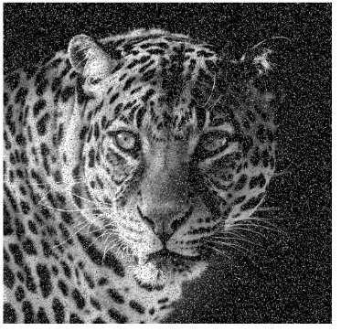
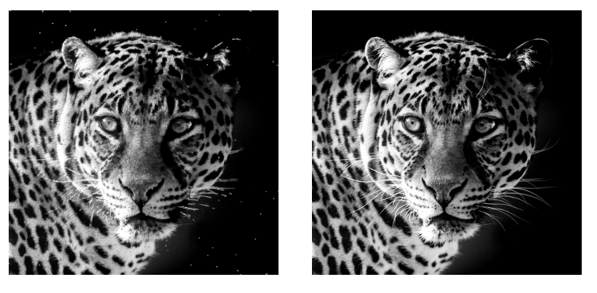
RESULTADOS
IMAGE RESTORATION
Imagen con ruido
Imagen restaurada
Imagen sin ruido
Fuente: Report on Fast Approximate Energy Minimization via Graph Cuts (2017)

Slide 23
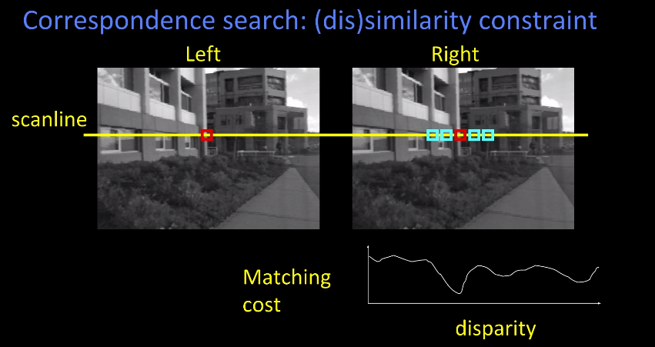

RESULTADOS
ESTÉREO
COSTE
DISPARIDAD
Fuente: Udacity

Slide 24
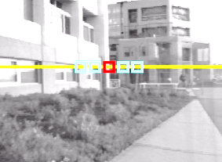

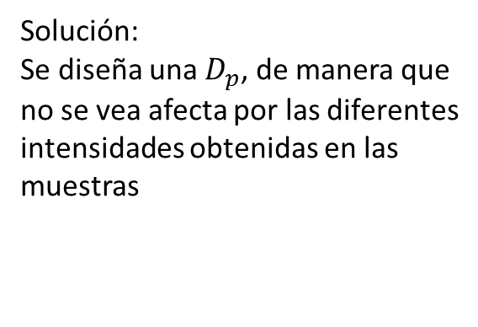
RESULTADOS
ESTÉREO
-
Inconveniente:
Cuando existe diferencia de intensidades entre las fotografías
+
Solución:
Se diseña una $D_{p}$, de manera que no se vea afecta por las diferentes intensidades obtenidas en las muestras
COSTE
DISPARIDAD
$$C\left(p,d\right)={\left(\min\left\{C_{fwd}\left(p,d\right),C_{rev}\left(p,d\right),constante\right\}\right)}^{2}$$
Fuente: Udacity

Slide 25
RESULTADOS
ESTÉREO
Static Cues
Adicionalmente, se tiene en cuenta el contexto de la imagen.
La intensidad de los pixeles de la primera imagen permite obtener información sobre la disparidad sin tener en cuenta la segunda imagen.
Es muy probable que dos píxeles vecinos (p,q) tengan la misma disparidad si Ip=Iq
COSTE
DISPARIDAD
+
Muy útil en áreas de baja textura
Fuente: Udacity

Slide 26
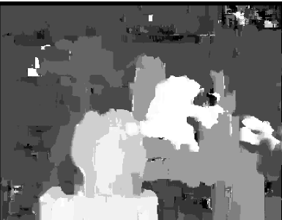

RESULTADOS
ESTÉREO
Ground Truth
Normalized Correlation
Static Cues

Slide 27
RESULTADOS
ESTÉREO
Ground Truth
Swap Algorithm
Normalized Correlation

Slide 28

RESULTADOS
ESTÉREO
No es perfecto
Ground Truth
Expansion algorithm
Normalized Correlation

Slide 29





RESULTADOS
$$E_{smooth}\left(t\right)$$
332100
157740
$$t$$
99% convergencia en la primera iteración (8 sec)
Menos de la mitad

Slide 30
RESULTADOS

Slide 31
RESULTADOS
Potts Model
(Piecewise constant model)
Expansion
(Piecewise smooth model)
Imagen original
Notes:
Notice that there are fewer disparities found in Fig. 16b since the Potts model
tends to produce large regions with the same disparity

Slide 32
RESULTADOS
MOTION

Slide 33
OBSERVACIONES
Ambos algoritmos ofrecen resultados similares (diferencia de errores < 1%).
El algoritmo de α-expansion se utiliza en mayor medida debido al menor número de cortes necesario.
El algoritmo de α-expansion converge 1.4x vs. algoritmo α-β swap.
Retos en Estéreo:
Imágenes de bajo contraste
Zonas sin textura
Casos en los que no se mantiene la intensidad constante
Susceptibilidad a la calibración de cameras

Slide 34
REFERENCIAS
[1] Fast Approximate Energy Minimization via Graph Cuts (2001)
Yuri Boykov, Member, IEEE, Olga Veksler, Member, IEEE, and Ramin Zabih, Member, IEEE
[2] Computer vision: models, learning and inference (2011)
Simon J.D. Prince
Available at: http://www.computervisionmodels.com/
[3] Report on Fast Approximate Energy Minimization via Graph Cuts (2017)
Felix Wechsler, Technische Universität München

